Slide 1
포트폴리오

Slide 2
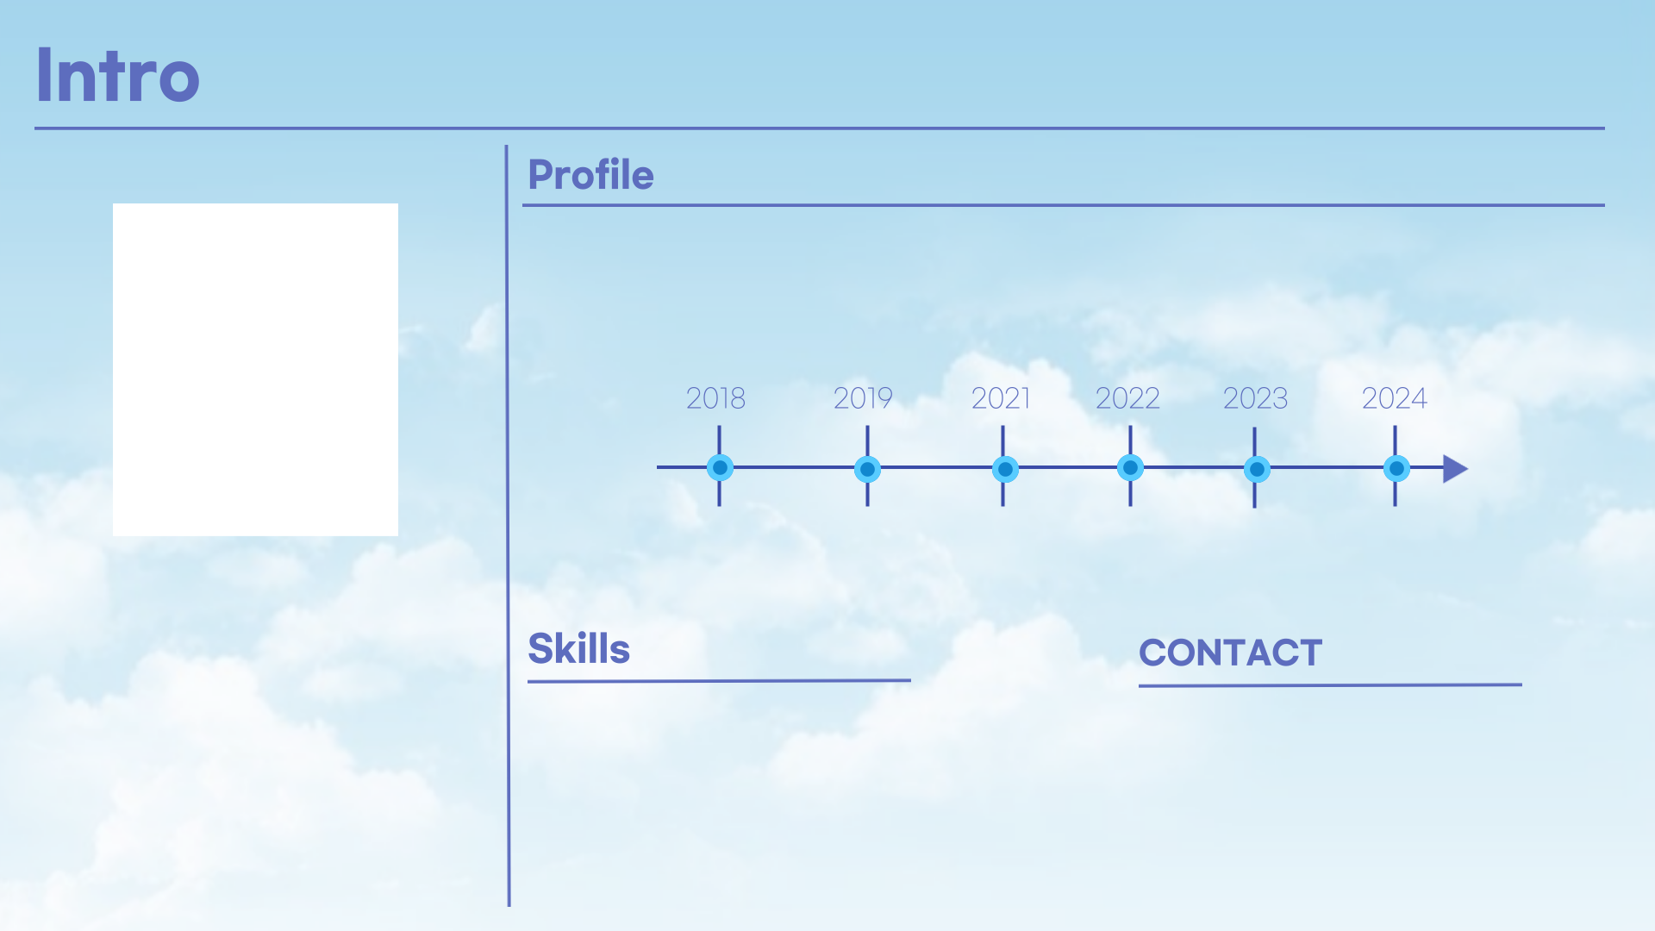

2000.01.06 / 서울시 노원구
2016 노원중학교 졸업
2019 상계고등학교 졸업
2025 한국공학대학교 졸업예정
C
C++
OpenGL
Python
DirectX12
Vulkan 입문
DirectX12
졸업작품 시작
DirectX12
졸업작품 종료
양 정 우/ Yang Jeong Woo
“어떤 문제가 생겨도 무조건 해결하며,
프로젝트를 완성시킵니다.”
C/C++
C#
Python
DirectX 12
Unity
Unreal
OpenGL
Git
TEL | 010-2063-7620
E-mail | yang46107620@gmail.com
Vulkan

Slide 3


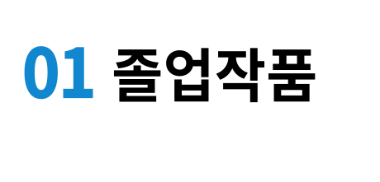

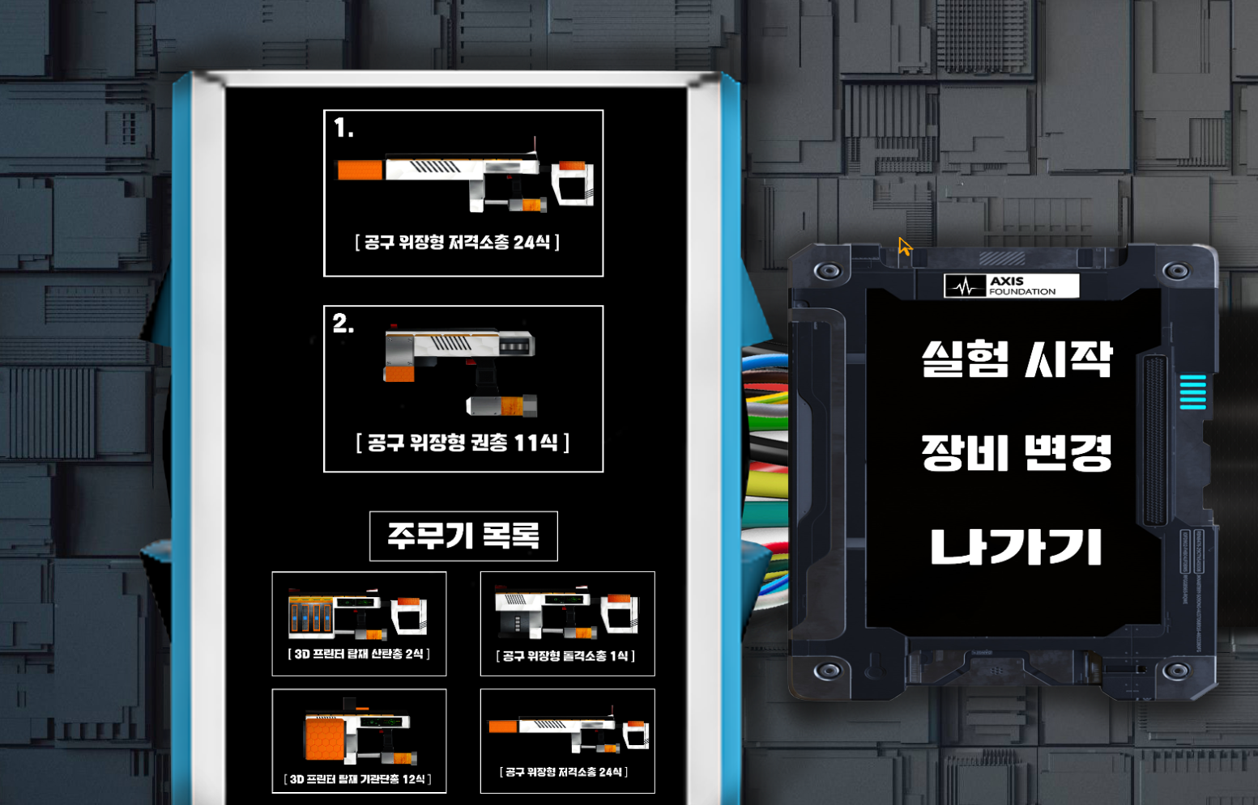
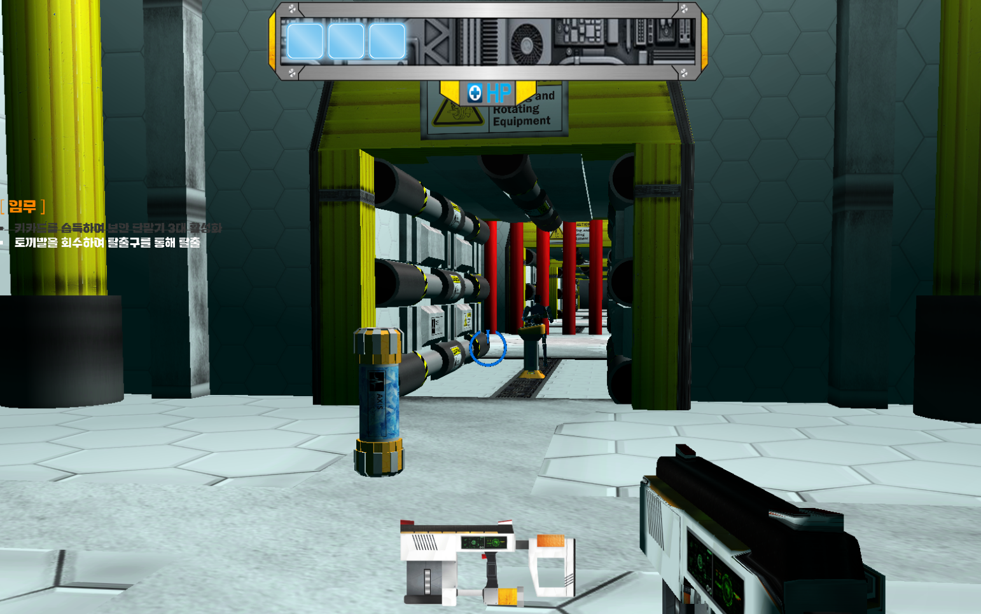
Project : ReWork
게임 이름 | Project : ReWork
게임 장르 | Extraction Shooter
개발 언어 | C++11
개발 환경 | Visual Studio 2022, DirectX 12. FMOD, Git hub, Boost/ASIO
제작 인원 | 3명 ( 클라이언트 1, 서버 1, 기획1 )
담당 역할 | 메인 클라이언트 ( 오브젝트 로드, 입출력, UI, 충돌, 파티클 등 DirectX 12를 이용한 게임에 필요한 전반적인 그래픽적인 부분을 구현.) 서버와 협업하여 유저간 상호작용 개발에 도움을 주었음
제작 기간 | 2023/11 ~ 2024/08
게임 목표 | 3인이 팀을 이루어 맵에 산개된 카드키를 습득하여 단말기를 작동시킨다. 이후 탈출 열쇠인 ‘토끼발‘오브젝트를 얻어서 탈출한다.
● GITHUB : https://github.com/KimDJ7105/KYK-Proj https://github.com/KimDJ7105/KYK_pro_con
● 영상 : https://youtu.be/WILVtBHlOO4

Slide 4

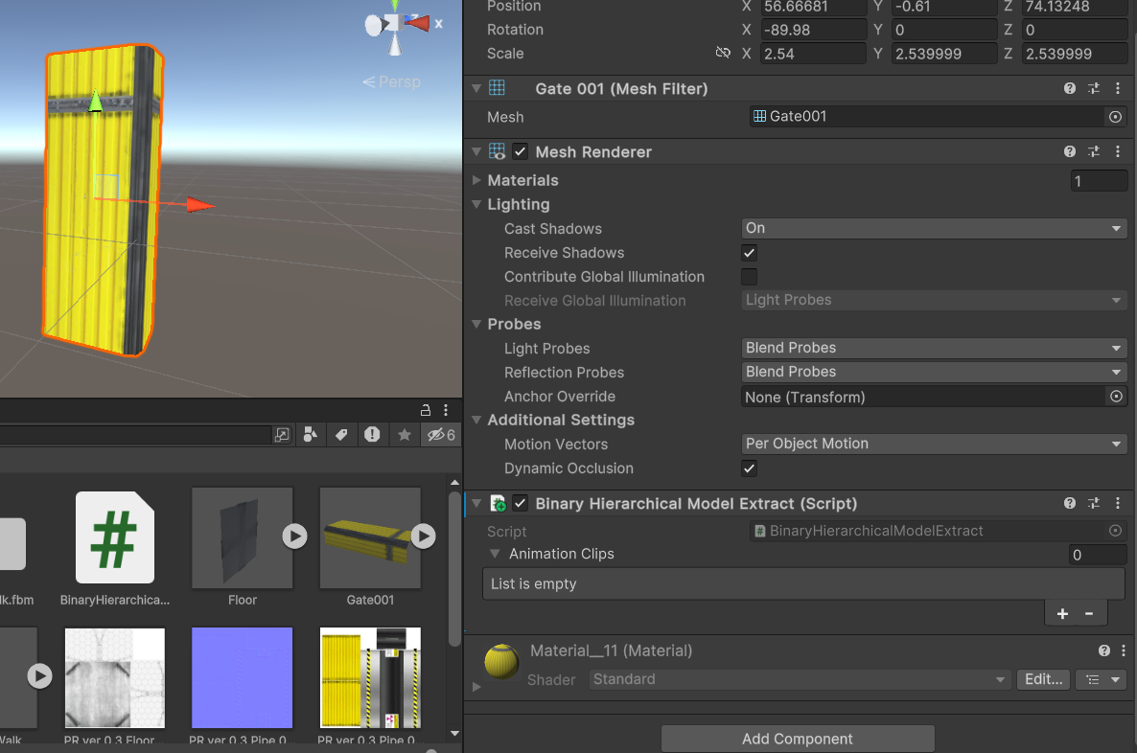
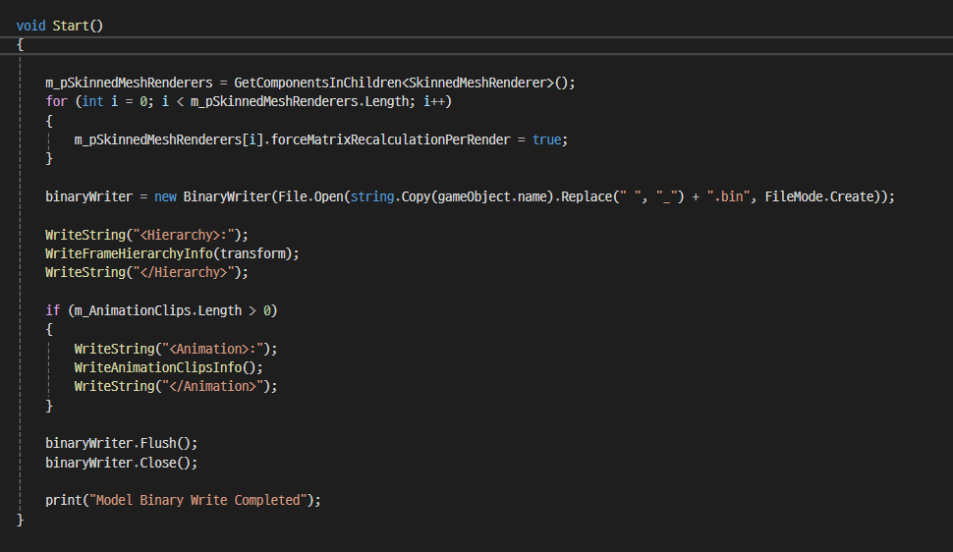

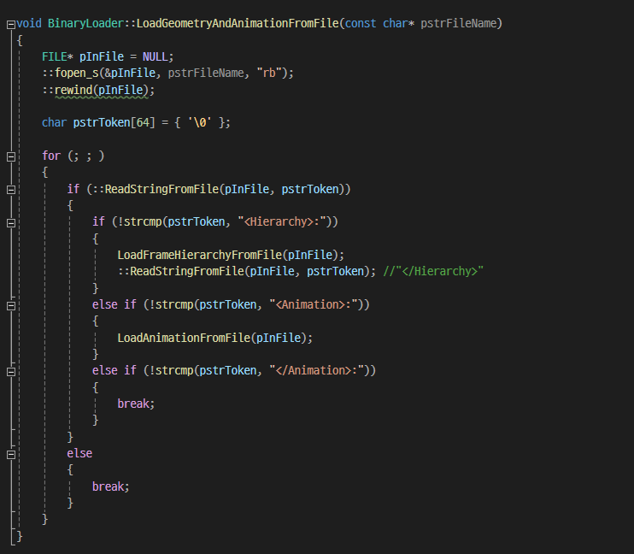
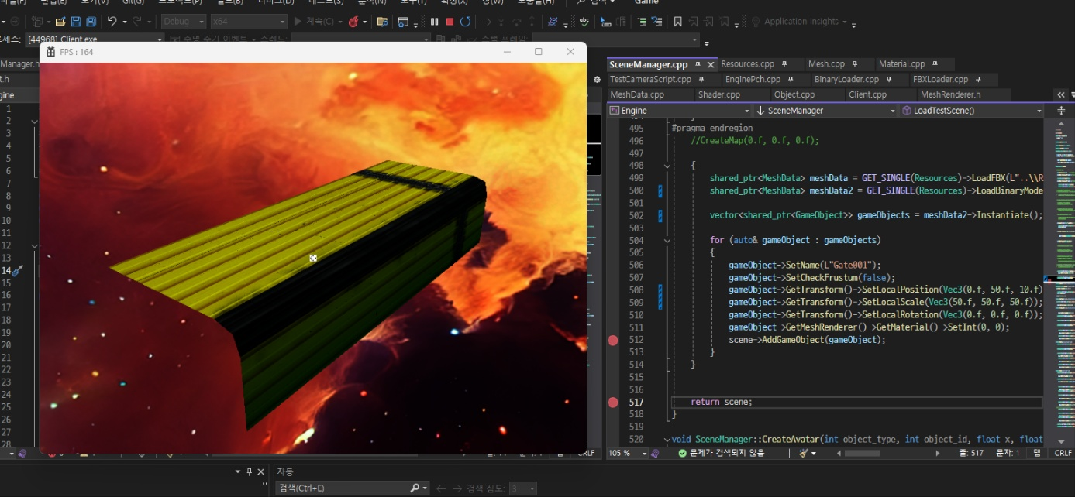
Unity의 컴포넌트를 이용해서 오브젝트의 정점, UV, normal등의 데이터를 추출하여 해당 내용을 Binary형식으로 추출하였고, 해당 내용을 다시 Direct3D로 만든 프레임워크에서 읽어오도록 하였다.

Slide 5
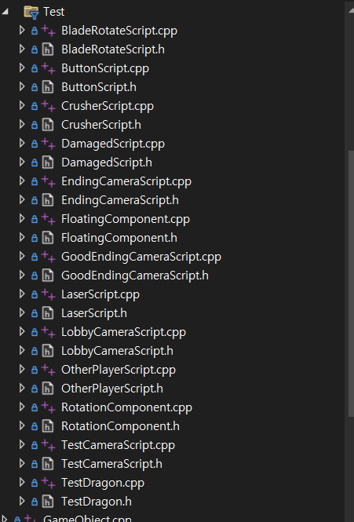
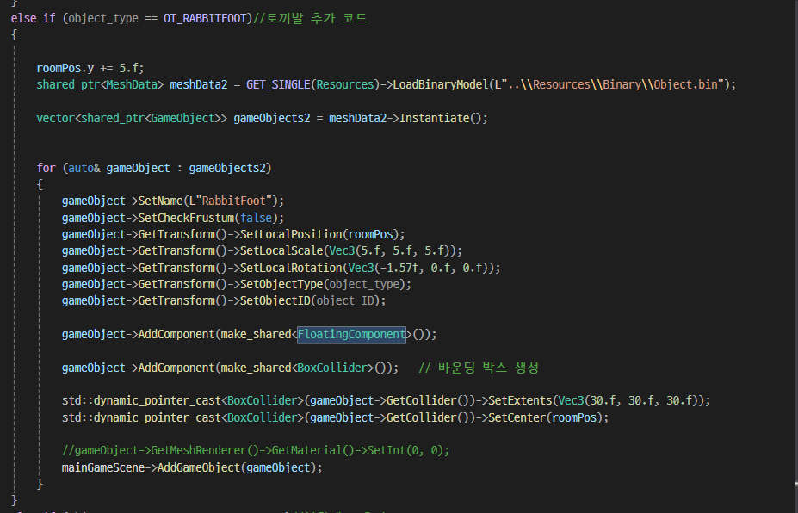
오브젝트가 어떠한 기능을 수행하는데(예시, 위아래로 떠오르기, 충돌하면 죽게하기) 다른 오브젝트들에게도 필요한 기능들이 있어 해당 내용을 Unity와 Unreal에서 쓰는 컴포넌트처럼 만들어서 코드 한줄만 작성하면 이용 가능하도록 하였다.

Slide 6
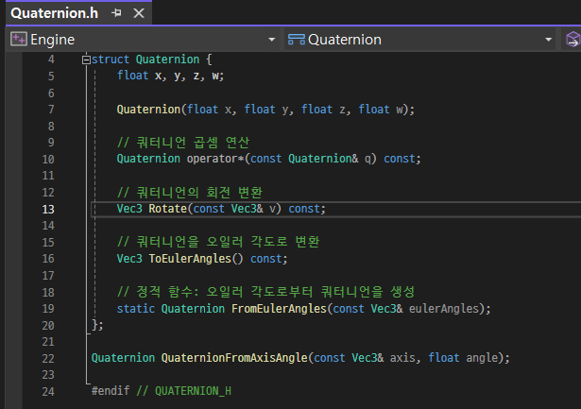
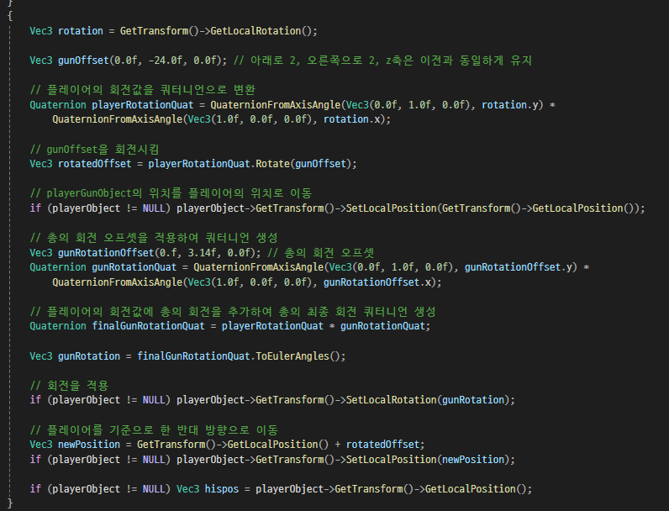
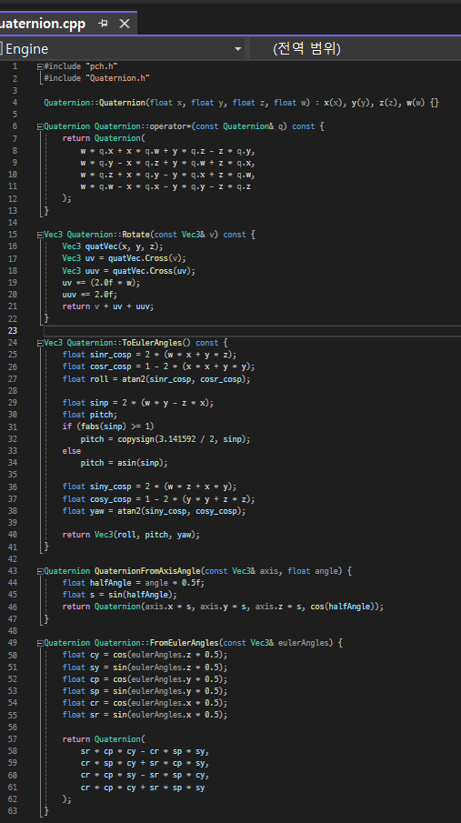
플레이어가 총을 화면의 오른쪽 아래부분에 위치하도록 하고싶었다.
앞으로도 많이 쓰일것 같아 해당 기능을 해주는 장치를 컴포넌트화 하였다.

Slide 7
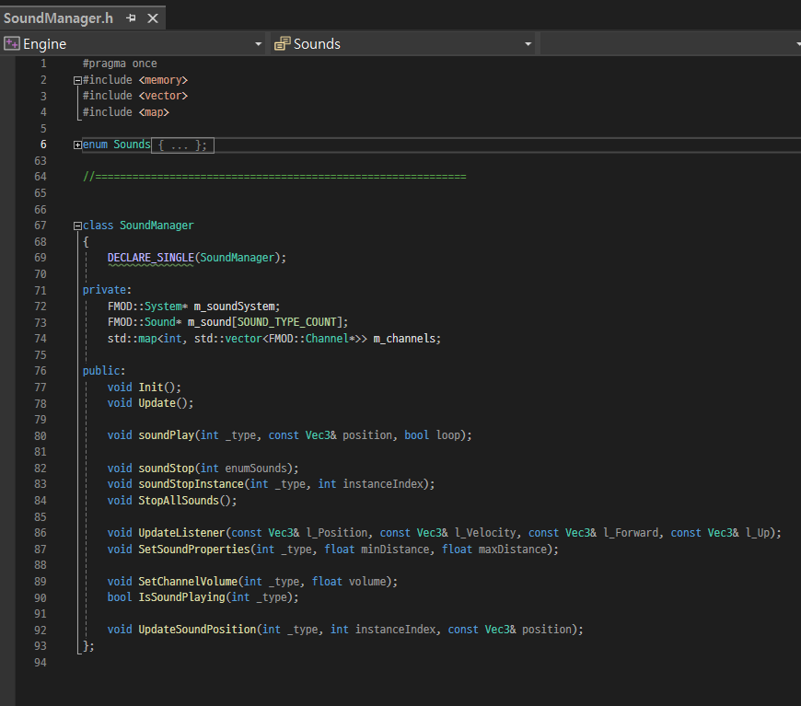
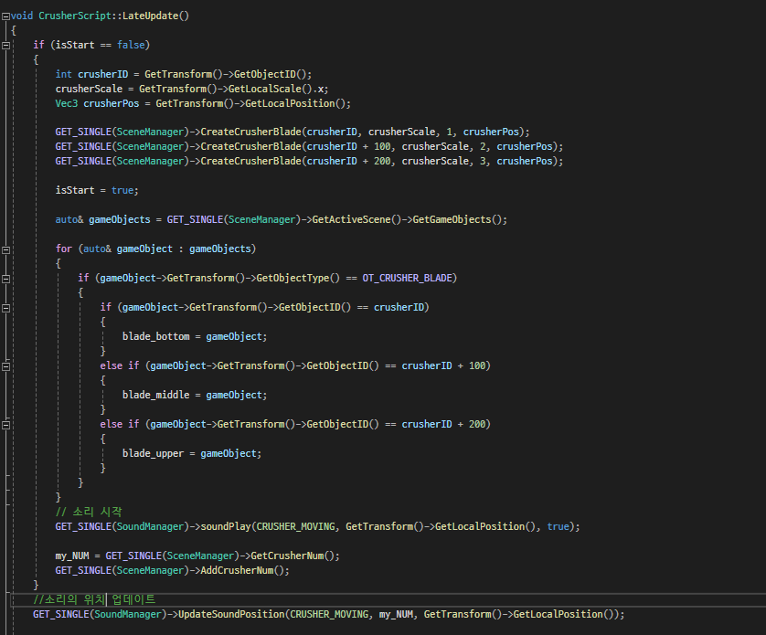
3D 사운드를 만들어내서 플레이어가 사운드를 이용할 수 있도록 하였다.

